Slide 1
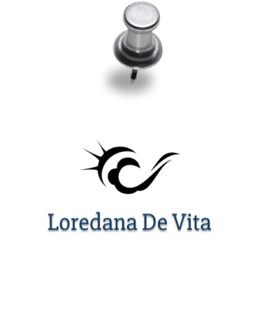
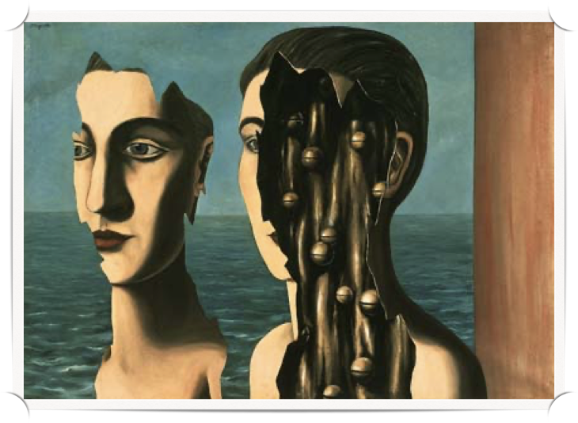
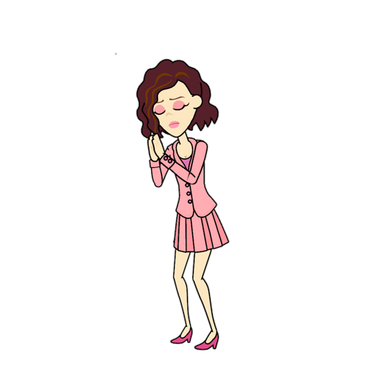
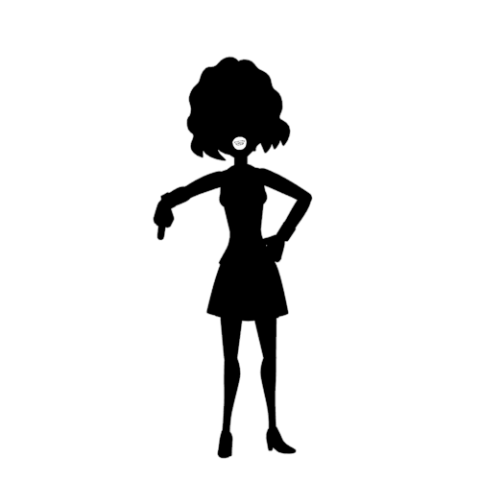
The Double Secret. L’Io e il suo doppio
Associazione culturale Antonio Rosmini 16 gennaio 2024
The double Secret. L’Io e il suo doppio
Mary Shelley
Robert Louis Stevenson
Oscar Wilde
René Magritte, 1927 - The Double Secret

Slide 2
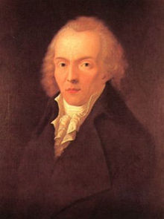
Doppelgänger
(doppel=doppio, gänger=che va)
Il doppio, in latino alter ego, non è un semplice “sosia” a meno che non si definisca il termine come dualismo interiore opposto. Il termine significa letteralmente “doppio viandante”, cioè percorrere lo stesso destino con modalità opposte. Il doppelgänger è un duplicato di segno opposto, per mente e spirito, a ciò che appare.
Medicina
Letteratura
Società
Una condizione che la medicina definisce patologica. Ci troviamo, infatti, dinanzi a due personalità nello stesso corpo che lottano per il predominio. Nella prima psichiatria si chiamava schizofrenia, oggi si definisce sindrome dissociativa.
In leggende e romanzi è un duplicato spettrale o reale di una persona vivente; nel folclore è inoltre descritto come uno spirito incapace di scomparire che spesso annuncia sventure.
Rappresenta una denuncia della realtà. In epoca Vittoriana è la critica del “compromesso vittoriano” che si rivela con un quadro sociale fondamentalmente scisso.
Jean Paul, pseudonimo di Johann Paul Friedrich Richter (Wunsiedel, 21 marzo 1763 – Bayreuth, 14 novembre 1825), è stato uno scrittore e pedagogista tedesco che, nei suoi romanzi riprende il tema tipicamente tedesco dell’inconciliabile dualismo della natura umana.
Nel contesto vittoriano la denuncia dell’ipocrisia non ha esito positivo, il personaggio soccombe sempre. Il male può essere sconfitto, ma per farlo i personaggi devono morire.

Slide 3
Mary Shelley (1797-1851)
La scolara
Biografia
Opere
Figlia di Mary Wollstonecraft, antesignana del femminismo, e del filosofo e politico William Godwin.
A 16 anni si innamorò di Percy Bysshe Shelley (poeta della seconda generazione di poeti romantici), all'epoca già sposato, con cui fuggì in Europa.
A 18 anni scrisse quello che viene considerato il primo romanzo gotico di fantascienza, Frankenstein (Frankenstein: or, The Modern Prometheus), pubblicato nel 1818.
Fu curatrice di diverse pubblicazioni postume del marito, che contribuì a far conoscere e comprendere.
Frankenstein or the Modern Prometheus (1818)
Mathilda (1819)
A tale of Passions (1822)
Valperga, or the Life and Adventures of Castruccio, Prince of Lucca (1823)
The Last Man (1826)
The Dream (1832)
The Pilgrims (1844)
Rambles in Germany and Italy (1844)
Gothic stories (dal 1831 al 1833)

Slide 4
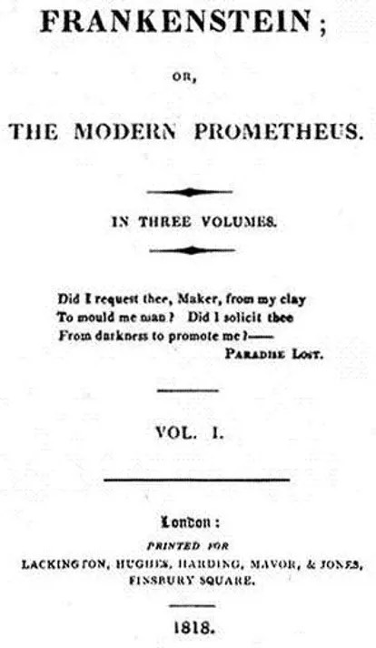
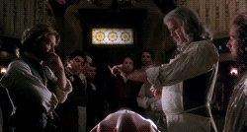
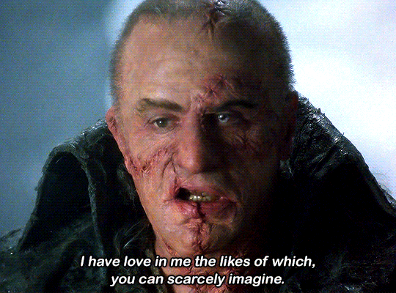
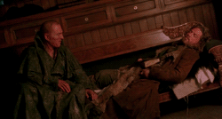
Frankenstein, or the Modern Prometheus (1818)
“Hideous progeny” introd. alla ristampa del 1831
Prometeo plasmò l’Uomo dall’argilla, rubò il fuoco dall'Olimpo e lo donò all’umanità per rendere l’uomo simile a Dio. Victor Frankenstein oltrepassò i limiti della conoscenza umana per dominare i fenomeni che regolano la vita e la morte. Interessante il successivo riferimento nel “Prometheus Unbound” (1820) di P. Shelley che spiegò con generosità filantropica il gesto di Prometeo.
Esergo
«Ti chiesi io, Creatore, dall'argilla di crearmi uomo, ti chiesi io dall'oscurità di promuovermi...?»
“In uno studio scientifico vi è continuo cibo per scoperte e meraviglie”.
Temi
Eccesso di ambizione (Walton e Frankenstein)
Domande etiche e morali
Il cattivo uso della scienza
Manipolazione delle creature
Tema sociale: estrema povertà contro estrema ricchezza, ingiustizia, emarginazione
E. Darwin
“Ricordati che io ho potere; tu credi di essere infelice, ma io posso renderti cosi disgraziato che la luce del giorno sarà odiosa ai tuoi occhi. Tu sei il mio creatore, ma io sono il tuo padrone; obbedisci!”
Stile
Romanzo gotico
Romanzo epistolare
A strati: esterno, Robert Walton, il capitano;
intermedio, la storia di Frankenstein;
centrale, la storia della creatura.
Pun: mummy (mamma e mummia)
“È morto quello che mi chiamò alla vita”.

Slide 5
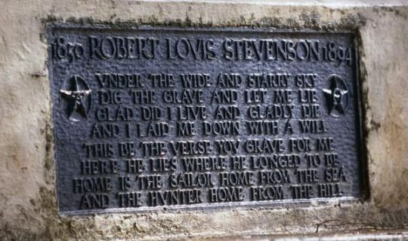
Robert Louis Stevenson (1850-1894)
L’innamorato
Biografia
Opere
Figlio unico di Thomas Stevenson e nipote di Robert Stevenson, entrambi ingegneri edili specializzati nella costruzione di fari, temperò la malinconia e la durezza del carattere scozzese con il brio e la gaiezza che gli derivavano dall'origine francese della madre, Margaret Isabella, figlia del reverendo Lewis Balfour.
Era spesso malato e aveva necessità di trascorrere parecchi mesi all'anno in un clima più salubre, come quello della Francia meridionale.
Durante un viaggio conobbe Fanny Van de Grift un'americana della quale si innamorò e che seguì in California dove si sposarono.
Tornato in Europa, si dedicò alla scrittura di racconti e romanzi oltre che alla pubblicazione di articoli su diverse riviste.
Morì per emorragia cerebrale nel 1894, sulla sua tomba l’epitaffio che egli stesso aveva composto.
Treasure Island, 1883
The Strange Case of Dottor Jekyll and Mr Hyde, 1886
Kidnapped, 1886
The Black Arrow, 1888
The Master of Ballantrae, 1889
«Sotto il cielo ampio e stellato Scava la tomba e lasciami giacere. Felice ho vissuto e felicemente muoio E mi sono sdraiato con una volontà. Questo sia il verso che incidi per me, Qui egli giace dove desiderava essere, A casa è il marinaio, a casa dal mare, E il cacciatore a casa dalla collina»

Slide 6
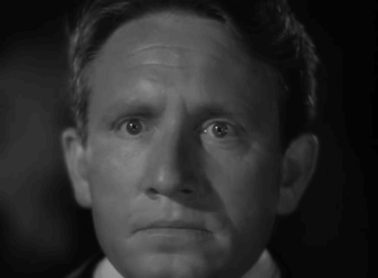
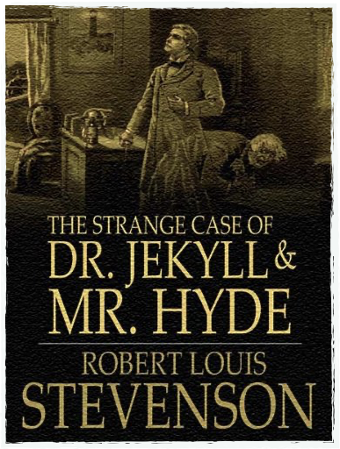
The Strange Case of Dr Jekyll and Mr Hyde
“Strange” preannuncia la non ovvietà della storia narrata
“Case” rimanda a un’indagine poliziesca
“Dr” e “Mr” sono due titoli che definiscono la distanza sociale tra i protagonisti
“JeKyll” è un franco-anglicismo che sta per “io - uccido”
“Hyde” è una modificazione del verbo “To hide” e significa nascondere
La presenza della “Y” nei due nomi è un’ulteriore informazione della dualità dei personaggi essendo in inglese una lettera che ha sia valore vocalico che consonantico
Simboli
Temi
Stile
I nomi
La porta
La casa
La nebbia
Lo specchio come Narciso
Etico
Il doppio
Il male
La scienza
C. Darwin
Frasi brevi
Allitterazione
Narrazione in prima persona
Le lettere
Potremmo interpretare il titolo come “La misteriosa indagine su un dottore che uccide chi è nascosto”
“Pensai che se entrambe le nature potessero essere ospitate in identità distinte, la vita risulterebbe più sopportabile; l’ingiusto proseguirebbe per la sua strada… e il giusto procederebbe rapido e sicuro in crescita lungo il proprio percorso”.

Slide 7
Oscar Wilde (1854-1900)
Il soldato
Opere
Poesie:
Ravenna (1878)
Poems (1881)
The Ballad of Reading Gaol (1898)
Racconti:
The Canterville Ghost (1887)
The Happy Prince and Other Tales (1888)
The Portrait of Mr W. H. (1889)
Lord Arthur Savile’s Crime and Other Stories ( 1891)
The House of Pomegranates (1891)
Saggi:
The Soul of Man under Socialism (1891)
De Profundis (1897)
Romanzi:
The Picture of Dorian Gray (1890)
Vera, or the Nihilist (1880)
The Duchess of Padua (1891
Salomé (1892)
“Society Plays”:
Lady Windermere’s Fan (1892)
A Woman of No Importance (1893)
An Ideal Husband (1895)
The Importance of Being Earnest (1895)
Biografia
Oscar Wilde (Dublino, 16 ottobre 1854 – Parigi, 30 novembre 1900) è stato uno scrittore, aforista, poeta, drammaturgo, giornalista, saggista, e critico letterario irlandese dell'età vittoriana, esponente del decadentismo e dell'estetismo britannico.
Si trasferì poi in Inghilterra dove frequentò il Trinity College.
Un episodio importante della sua vita fu il processo e la condanna a due anni di lavori forzati per «gross public indecency», come era definita l'omosessualità dalla legge penale che codificava le regole, anche morali, riguardanti la sessualità.
Wilde, già sposato, perse inoltre la possibilità di vedere i due figli. Dovette abbandonare la Gran Bretagna per l'Europa continentale; morì in Francia per meningoencefalite, dopo essersi convertito in punto di morte alla religione cattolica, a cui da tempo si sentiva più vicino.

Slide 8
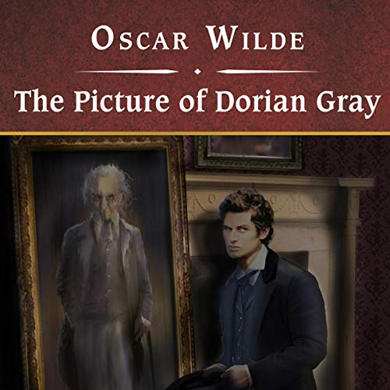
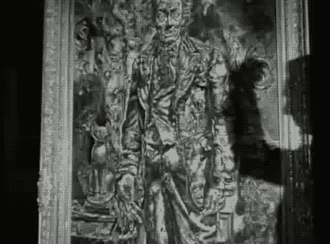
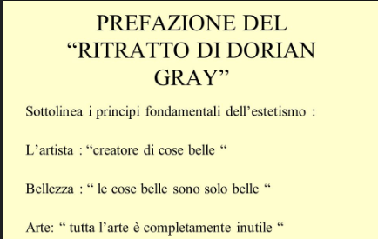
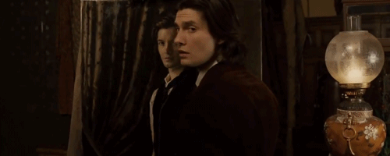
The Picture of Dorian Gray
Picture invece di Portrait… perché?
Simboli
Temi
Personalità sdoppiata
Dandismo
Il culto dei sensi
Edonismo
Narcisismo
Quadro
Specchio
Libro (À Rebours, 1884, Huysmans)
In una delle sue ultime lettere Wilde scrisse che non capiva perché tutti avessero frainteso il suo libro: “Lord Henry è come tutti pensano che io sia. Dorian è come vorrei essere. Basil è quello che in realtà sono.”

Slide 9
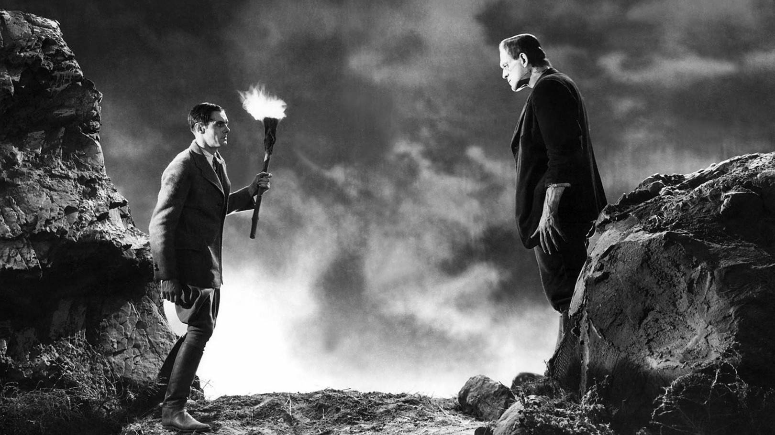
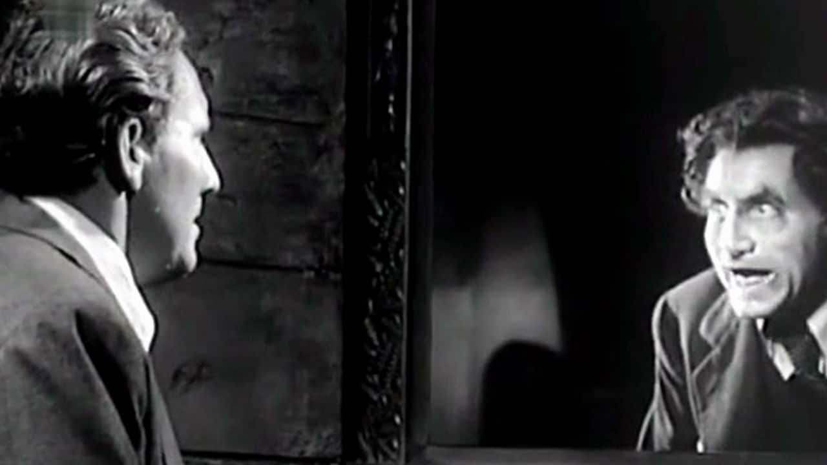
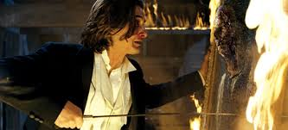
Le diverse “facce” del doppio
Dottor Frankenstein
Dorian Gray
Dottor Jekyll
Frankenstein the creature , the Monster (colui che mostra)
Mr Hyde
The Picture
Interno a sé
Altro da sé
Esterno a sé

Slide 10
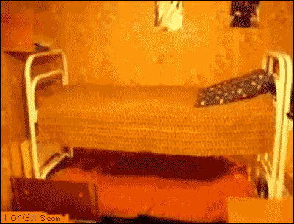
La Scienza
Per attualizzare…
Frankenstein propone il tema della clonazione, manipolazione genetica e della responsabilità verso la creatura clonata.
Dottor Jekyll propone il limite della scienza di fronte alla creazione.
Dorian Gray non si riferisce alla Scienza in quanto medica e biologica, ma alle scienze esoteriche e occulte.
In ogni caso, tutto ciò che ha a che fare con la vita degli esseri umani deve portare il peso della responsabilità delle proprie azioni e delle scelte.

Slide 11
L’etica
Per contestualizzare…
Se esiste un limite che la scienza deve chiedere a sé stessa, questo riporta al problema etico di ogni disciplina e anche di ogni azione dell’Uomo.
L’etica è la modalità con cui l’Uomo può abitare il mondo insieme ad altri uomini lungo un itinerario che gli consenta di costruire la propria vita. Questo itinerario è formato da sei parole chiave che sono altrettanti comportamenti: serietà, rispetto, lealtà, sincerità, responsabilità, integrità.
L’ambizione personale che si sostituisce all’etica delle relazioni tradisce l’idea stessa di ricerca e di scienza (=sapere), poiché la scienza deriva dalla conoscenza che diventa consapevolezza e si traduce in coscienza.
Per facilitare non semplificare, la scelta tra bene o male ha sempre delle conseguenze, ma non si tratta solo di scegliere il male minore, quanto di non far prevalere l’ambizione personale (il narcisismo) e l’egoismo su principi etici di rispetto e salvaguardia che vanno ben oltre sé stessi.

Slide 12
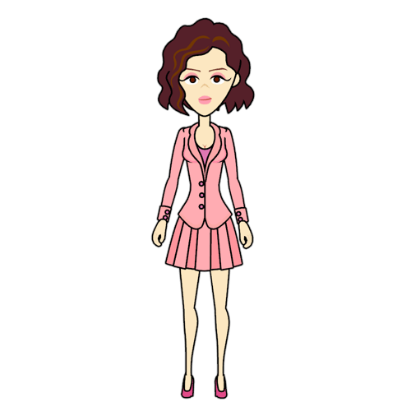
Conclusioni
La letteratura, ancora una volta, è uno specchio della realtà, ma non è il suo doppio e non deve esserlo.
Se un insegnamento deriva dai romanzi visionati, è che ciascuna persona è responsabile del proprio destino e che nessuna scelta coinvolge mai solo sé stessi.
Il doppio, l’alter ego, sono manifestazioni di un disagio inconscio che spesso trova concretezza nella realtà individuale avulsa dal legame e dalla relazione con gli altri.
Bisogna riconoscere la propria responsabilità come fa Dottor Frankenstein; ricongiungersi con sé stessi, come fa Dottor Jekyll; sacrificare il proprio egoismo in nome della verità, come fa Dorian Gray.

Slide 13
Bibliografia minima
Almansi G. E Angelini L., (a cura di) Amici rivali lettere 1884-1894 tra Henry James e Robert Louis Stevenson, Archinto, 2003
Crispino M.C. et aliter, Lady Frankenstein e l’orrenda progenie, iacobelli editore,2018
Ford B., The New Pelican Guide to English Literature, 1996 -Vol. 5-6
Gulisano P., Robert Louis Stevenson, L’avventura nel cuore, Edizioni Ares, 2022; Il ritratto di Oscar Wilde, Ancora, 2009
Holland William, Essere figlio di Oscar Wilde, La Lepre edizioni,2023
Orlandelli P. E Iorio P., Imputato Oscar Wilde. Gli atti dei due processi per oltraggio al pudore e oscenità, Eretica edizioni, 2011
Sampson F. La ragazza che scrisse Frankenstein, UTET, 2018
Shelley M., Mathilda, Marsilio, 2005; Metamorfosi, La vita felice edizioni, 2015; Frankenstein or the Modern Prometheus, OUP Oxford, 2019; L’ultimo uomo, Jouvence editori, 2020.
Vetri V. (A cura di), Oscar Wilde, Autobiografia di un dandy,Gherardo Casini editore,2010
Wilde O., The Picture of Dorian Gray, Penguin, 2003

